Slide 1
Föräldramöte F2015 2023-09-25
New Mill FC

Slide 2
Agenda
Övergripande om barns idrottande.
Statistik.
SvFF:s spelarutbildningsplan.
Vår långsiktiga vision och ambition.
Vägen dit.
Föräldrars delaktighet i vår verksamhet.
Vad händer i närtid?
Höst/vinter 2023/2024
Vår 2024
Individuell spelarutveckling.

Slide 3
Ledare F2015 säsongen 2023/2024
David Nilsson, huvudtränare träning
Magnus Cadelin, huvudtränare match
Martin Grubbström, huvudtränare
Lina Fröberg, lagledare
Hanna Johnsson, ungdomsledare
Line Berglund, ungdomsledare
Matilda Tomaselli, ungdomsledare
Nova Johansson, ungdomsledare

Slide 4
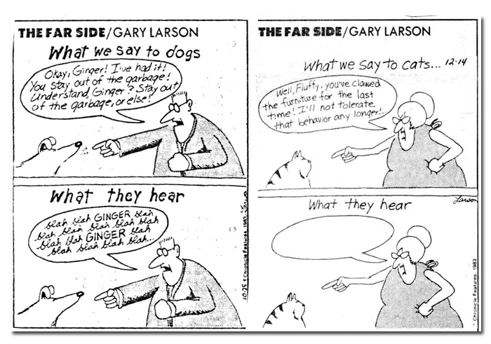
Barns idrottande

Slide 5
Barns idrottande
”Världens mest stillasittande folk”
85% av 17:åriga flickor rör sig för lite
”Dagens pensionär bryter benen när de ramlar, morgondagens pensionärer när de promenerar”

Slide 6
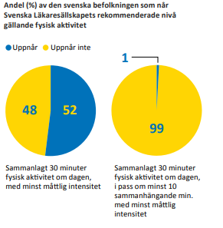
85% av 17:åriga tjejer rör sig för lite
Övergripande om barns idrottande.
Plats för statistik om karriärlängd, när det trappar av, hur vi överbryggar det etc.

Slide 7
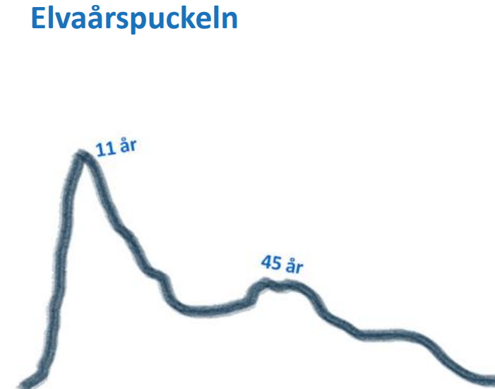
När slutar man med idrott?
Övergripande om barns idrottande.
Plats för statistik om karriärlängd, när det trappar av, hur vi överbryggar det etc.

Slide 8
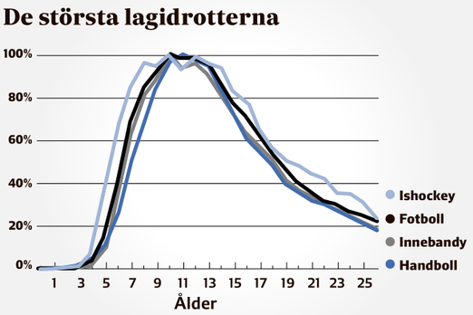
Olika idrotter
Övergripande om barns idrottande.
Plats för statistik om karriärlängd, när det trappar av, hur vi överbryggar det etc.

Slide 9
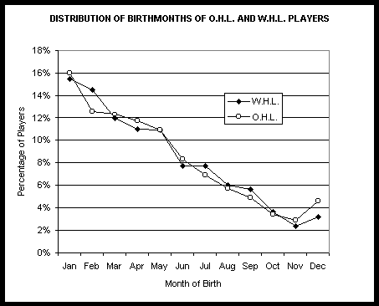
Realative age effect
Övergripande om barns idrottande.
Plats för statistik om karriärlängd, när det trappar av, hur vi överbryggar det etc.

Slide 10
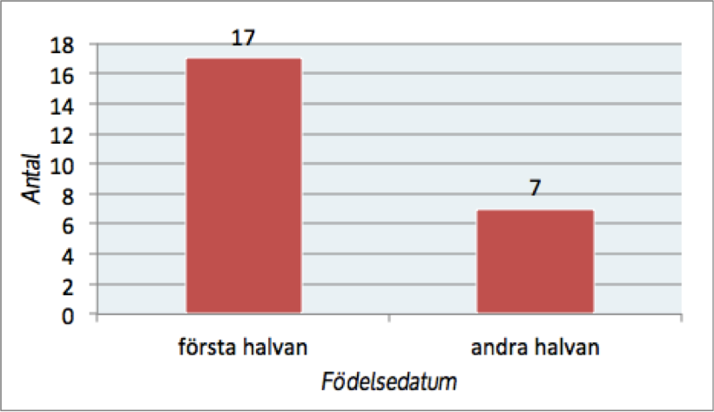
F17 landslaget

Slide 11
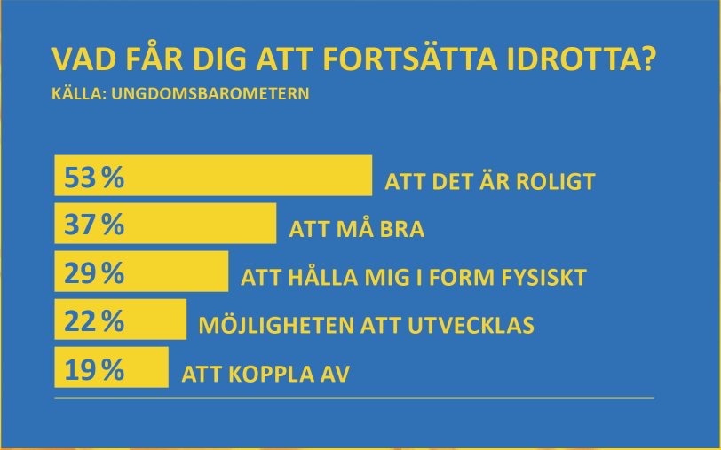

Slide 12
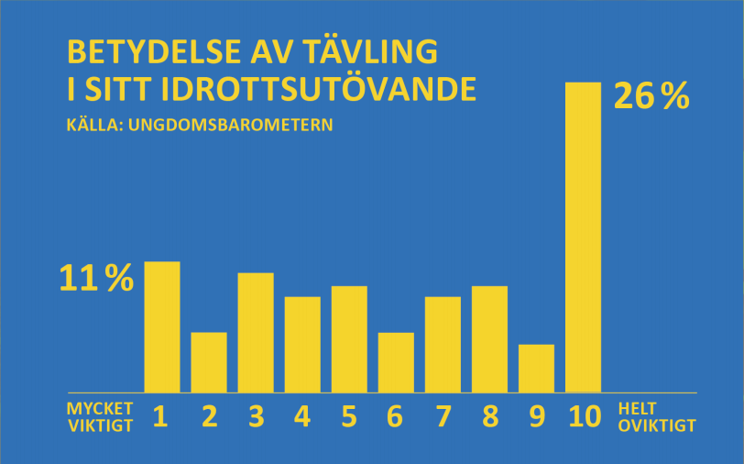
Om att vinna
Övergripande om barns idrottande.
Plats för statistik om karriärlängd, när det trappar av, hur vi överbryggar det etc.

Slide 13
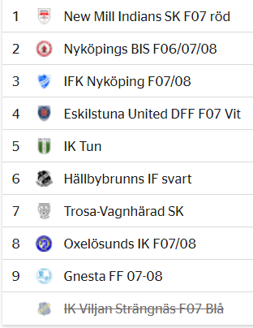
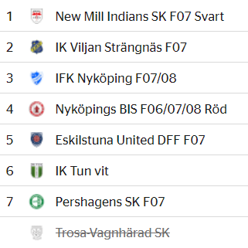
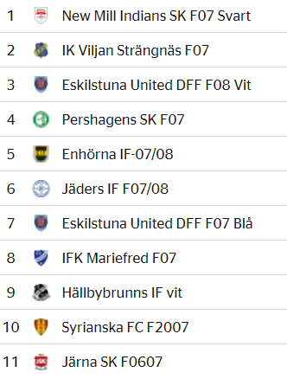
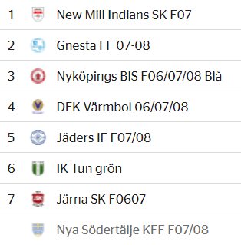
Om att vinna
2020 2021

Slide 14
Varför fortsätter man?
Kul
Kompisarna
Bra träningar
Bra tränare
Tävla
Vinna
Gör saker
Engagerade föräldrar
Möjligt att multisporta
Ventilation mot skolan

Slide 15
Varför fortsätter man?
Kul
Kompisarna
Bra träningar
Bra tränare
Tävla
Vinna
Gör saker
Engagerade föräldrar
Möjligt att multisporta
Ventilation mot skolan

Slide 16
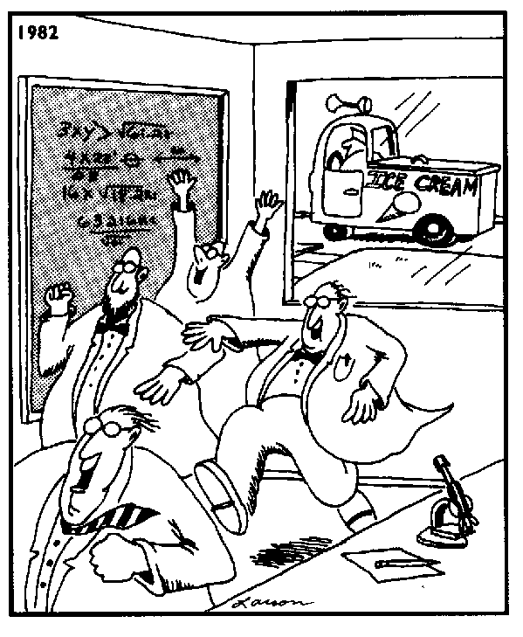
Varför fortsätter man?

Slide 17
SvFF:s spelarutbildningsplan
Fotbollsglädje 6-9 år
Spelet fotboll ska upptäckas på ett naturligt och lekfullt sätt.
Regelrätt träning är underordnad leken som inlärningsmetod.
Viktigaste uppgiften är att skapa motivation och passion.
Att behärska kroppen i olika rörelsemönster ger en bra grund för långsiktig utveckling i fotboll.

Slide 18
SvFF:s spelarutbildningsplan
Lära och träna 9-12 år
”Den gyllene åldern för motorisk inlärning”.
Barnen börjar förstå vad träning innebär och långsamt börjar den få betydelse i kombination med leken.
Träning är fortsatt det viktigaste momentet för utveckling, även om match på barnens villkor är en naturlig del av fotbollen.
Skillnaderna mellan olika barn ökar under den här perioden eftersom de mognar i olika takt.

Slide 19
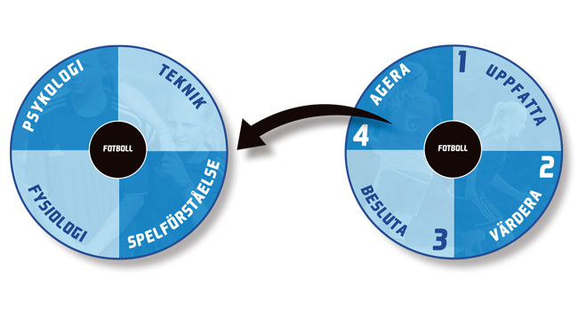
SvFF:s spelarutbildningsplan

Slide 20
SvFF:s spelarutbildningsplan
Vi befinner oss i gränslandet mellan de två.
Fortsatt lekfullhet i träning, men med ett tydligare fotbollsfokus än tidigare.
Dold tävlingar i träning, som t.ex. att den som gör mål behåller bollen.
Utveckling är individuell och nivåanpassning måste i vissa avseenden ske. Det ska dock inte kommuniceras till barnen att det görs.
I matchspel räknar vi inte mål som resultatuppfyllnad. En målmässig förlust kan ändå räknas som en vinst om vi lyckats med gruppens mål.

Slide 21
Långsiktig plan, värdegrund F2015
”Alla” ska fortsatt spela fotboll vid 18 års ålder. ”Ingen” ska ”våga” lämna laget.
I New Mill FC F2015 händer allt som är skoj. Här finns kompisarna. Tillsammans är vi en stark grupp som bryr sig om och tar hand om varandra.
Av varandra lär vi oss dels att älska sporten fotboll, men också hur man är en schysst kompis, en bra lagkamrat och att jobba i grupp.
När vi vinner är vi ödmjuka mot våra motståndare. När vi förlorar peppar vi varandra och håller ihop. Vi vinner som ett lag och vi förlorar som ett lag.
Vi respekterar alltid domare.

Slide 22
Långsiktig plan F2015, vägen dit
Ambitionen är att från 12 års ålder åka på minst en större sommarcup med övernattning, t.ex Gothia Cup eller Dana Cup (Hjørring, Danmark).
Åka på ett internationellt mästerskap med laget. Långt bort vid horisonten finns EM 2029.

Slide 23
Långsiktig plan F2015, vägen dit
Minst en större sidoaktivitet vår/höst.
Ex. vårfest, pizzakväll, Halloweendisco, tacokväll, korvgrillning med femkamp.
Lite längre fram, ”Äventyrshelg” med övernattning, Boda Borg, höghöjdsbana.

Slide 24
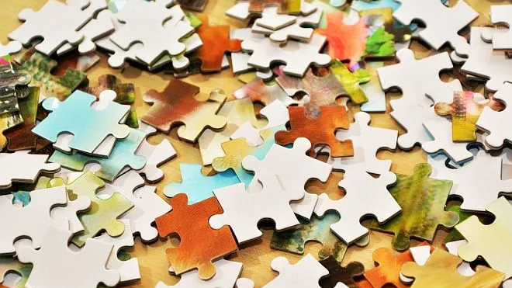
Livspusslet

Slide 25
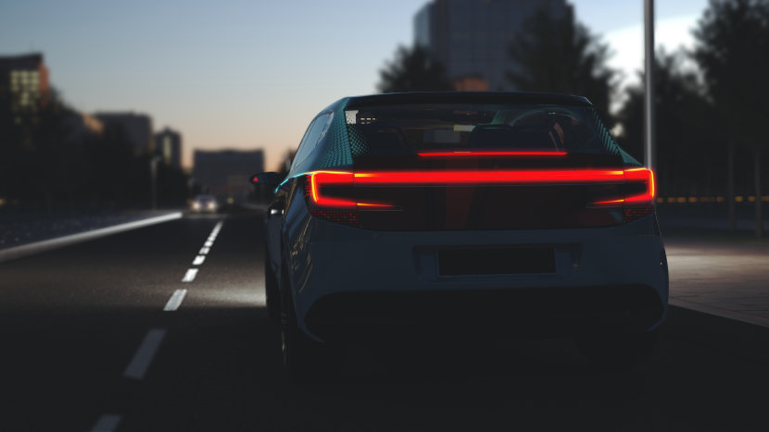

Slide 26
Föräldrars delaktighet i vår verksamhet
Baklykteföräldrar – föräldrar som lämnar och hämtar barn vid träning/match, men aldrig är med och besöker verksamheten. Det enda ledaren ser är ett par baklyktor.
Ta er tid att medverka på en del av en träning emellanåt.
Öppna upp för dialog med ledare kring ditt barn – lär känna oss och hjälp oss lära känna ditt barn och hur vi bäst bemöter henne.
Var nyfiken, ställ frågor, kom med inspel.
Fotbollslaget är inte bara en idrottsaktivitet, det är ett socialt sammanhang vi skapar tillsammans.
Svara på kallelse till match!

Slide 27
Höst/vinter 2023/2024
Tre lag anmälda.
Spelform 4v4 med sarg.
Tre sammandrag före årsskiftet, tre sammandrag efter årsskiftet.
Träning onsdagar kl. 17-18, Furuborghallen
10st tider söndagar 10-11:15 Bokade.
Vi får vara flexibla och besked om en andra träning kan komma med kort varsel.

Slide 28
Utomhussäsongen 2024
Öka på träningstiden till 75 minuter/träning.
Fortsatt två träningar/vecka.
Sammandrag 5v5.
Önskemål om egenarrangerad cup endera tidig vår eller sen höst.
Möjlighet till träningsmatcher mot föreningar i närområdet.
Prova på 7v7 inför 2025.

Slide 29
Individuell spelarutveckling
Möjlighet till individuell teknikträning med våra ungdomsledare.
Självkostnadspris.
Små grupper, 1-3 spelare/tillfälle.
40-60 minuter/tillfälle.

Slide 30
Sociala medier-policy
Föreningen är skyldig att följa GDPR.
Föreningens hållning är att ett aktivt och skriftligt ”Nej” behövs för att en spelare inte ska synas i våra kanaler.
Vi använder företrädesvis Instagram, men också Facebook emellanåt.

